Slide 1
Mobilitet i universitetskluster
Eller…hur vi får en bättre sits i framtiden

Slide 2
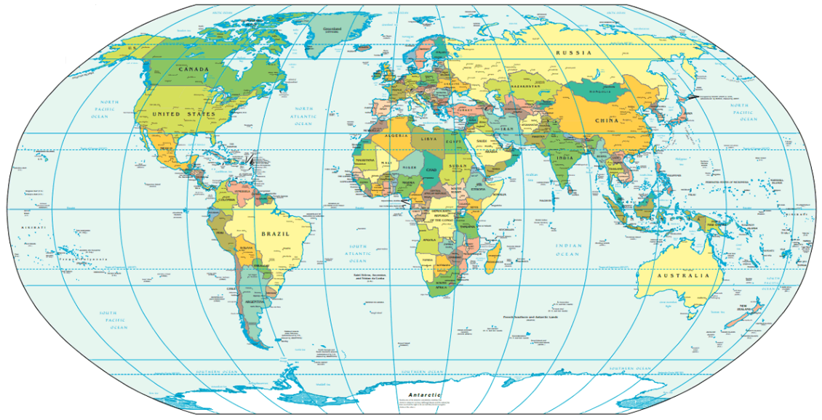
Stockholm-Mälarregionen

Slide 3
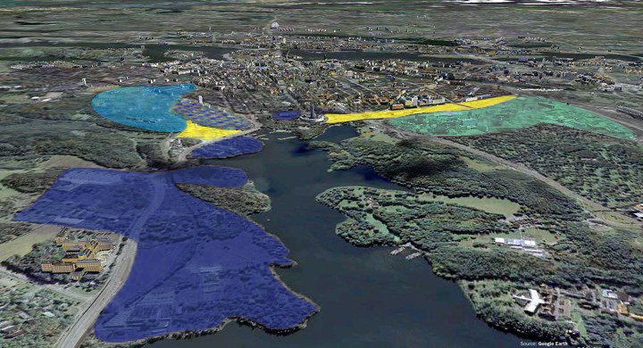
Vetenskapstriangeln
KTH
Hagastaden
Albano
Karolinska institutet
Stockholms universitet
Notes:
About the three universities in Stockholm
University collaboration
In the Stockholm region Stockholm University, KI and KTH, build a strong university relation with combined competence.
We successfully demonstrate how education and research can interact to create international competitiveness. With this combined competence, the three universities would reach approx. place no 25 within the Shanghai University Ranking.

Slide 4
Schematiskt – kluster
Stockholm
Uppsala

Slide 5
Stockholm
Uppsala

Slide 6
Stockholm-Mälardalens universitetsregionala framtid
SMURF

Slide 7
Högskolesystemet i Sverige
Sverige 67-68 mdr kr
Stockholm-Mälarregionen 30-35? mdr kr
Vetenskapstriangeln 15-16 mdr kr

Slide 8
Framtida samhällsutmaningar
Mångvetenskapliga
Fler discipliner
Mer än ett universitet
Mer än ett kluster
Gemensamma seminarieserier / kunskapsutbyten
Gemensamma projekt

Slide 9
Kaffemaskinen
Nya idéer och projekt kläcks i fikarummet
”Fikarummet” mellan institutioner och fakulteter är seminarier etc.
Måste vara så enkelt som möjligt att arrangera dessa
Mobilitet inom och mellan kluster

Slide 10
Resursutnyttjande
Varje resa sett enskilt är inte lönsam
MEN
För att effektivt resursutnyttja ett systemkluster för 16 mdr behövs det även resurser till mobilitet
Detta såväl inom klustret som mot aktörer utanför (intramobilitet och intermobilitet)

Slide 11
Blended mobility
En hel del av mobiliteten kan vara digital
Men ibland måste man träffas
Detta gäller även forskare!

Slide 12



Slide 13
Livslångt lärande
Perfekt matchning är en utopi
Fort- och vidareutbildning
Antal förväntade jobb- och karriärbyten
Knivskarp arbetskraft -> ledande vidareutbildning
Arbetsdelning mellan lärosäten och kluster
Intra- och interklustermobilitet
Blended learning
Fysiskt + digitalt

Slide 14
Slutsats
Den globala världen väntar inte
Transporter och kunskapsförsörjning hänger ihop
Stockholm-Mälarregionens högskolesystem behöver tillgängliggöras effektivare
Fortsatt excellens kräver SMURF-mobilitet…!

